Slide 2

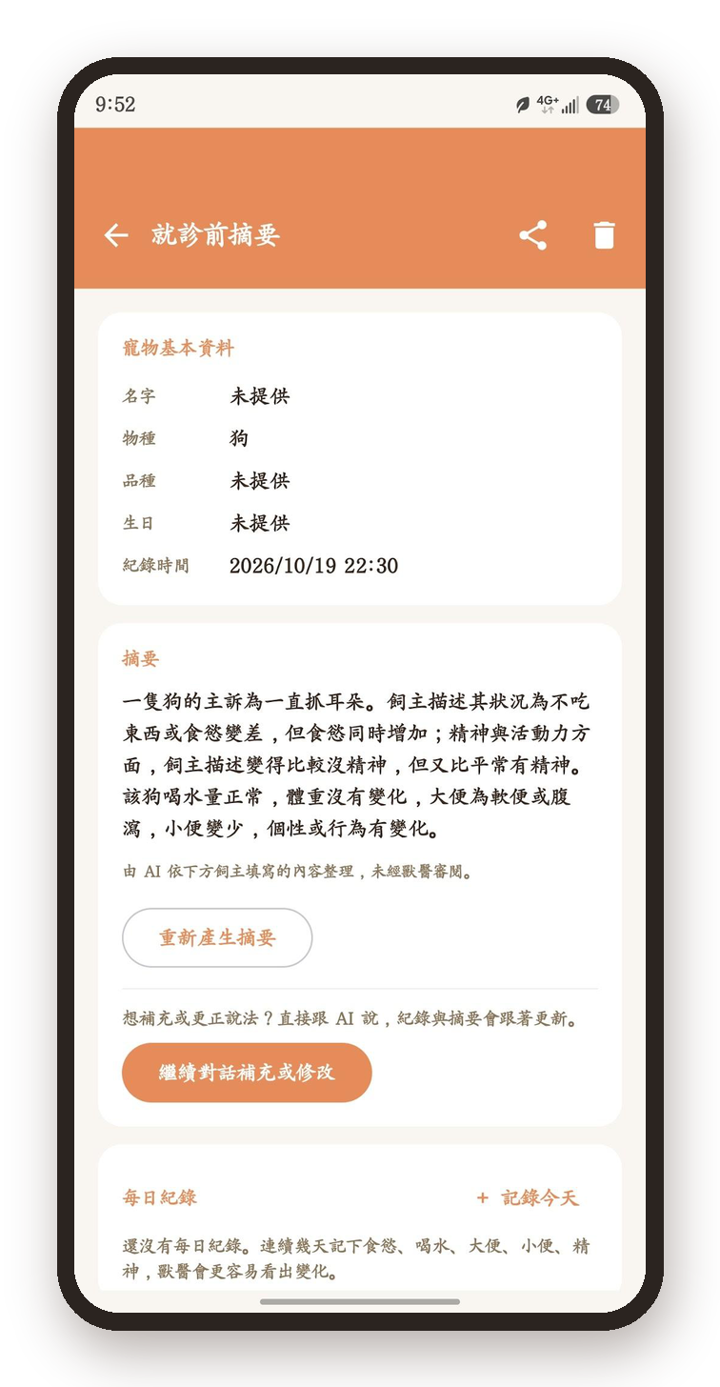
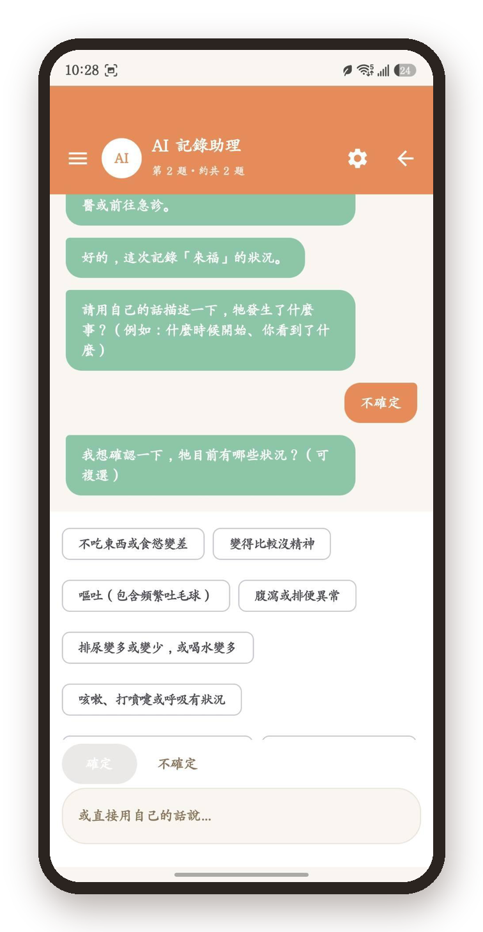
中化動藥
AI 問診紀錄助理
中化智匯盃 · 提案簡報 提案小組 : 做大做強
幫飼主把話講清楚，把判斷交還給獸醫
東吳大學 資料科學系｜指導教授 邱嘉豪
周子謙・李承叡・林俊宇｜2026.10
2

Slide 3
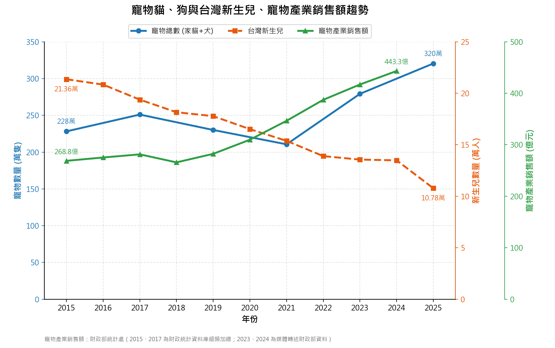
市場規模
我們要解決的問題
獸醫診療機構
寵物產業銷售額
2,073 家
443 億
平均每年增加 50 家
平均每年約 10% 成長率
寵物產業數量
寵物照顧服務
（含獸醫服務）
8,335 家
24.6 億
平均一年增加 250 家
平均每年約 9% 成長率
資料來源：犬貓數量—農業部全國家犬貓飼養數量調查；獸醫診療機構—農業部動植物防疫檢疫署統計年報（2020–2025）；產業銷售額、家數、照顧服務—財政部統計處（2025）財政統計通報第 3 號（2018–2024）。
3

Slide 4
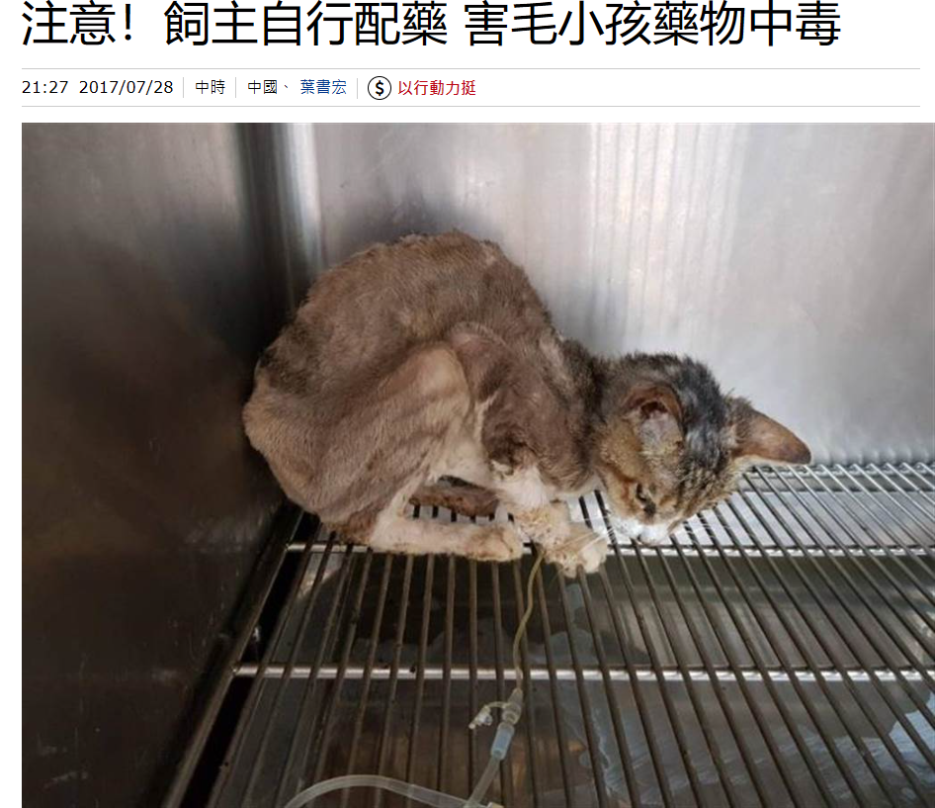
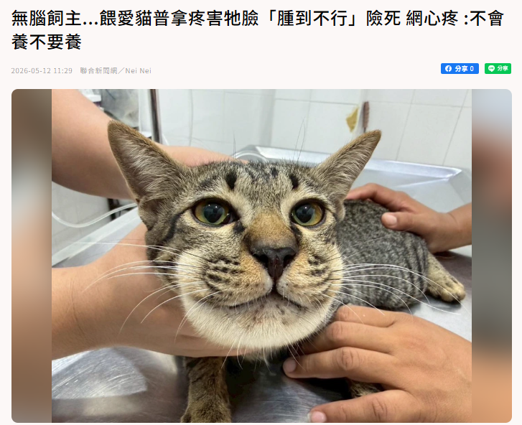
市場遇到的問題
當代飼主與獸醫痛點，不容忽視的事態
4

Slide 5






四個斷點，App 一路接起來
痛點與解法
01 看診
02 回家
03 每天
04 用藥
講不清楚
不會餵
容易漏餵
容易用錯
35% 的資訊在看診中流失
近半數沒人示範怎麼餵
只有 53% 完全照醫囑
滴劑誤用，已有新聞案例
App 解法
App 解法
App 解法
App 解法
AI 看診前報告
產品教學影片
定時用藥提醒
照提醒餵就不會錯
紀錄帶去獸醫院
記錄吐出・拒吃
餵完紀錄・家人同步
提醒設定指定藥品
資料來源：Dysart et al. (2011)；Odom et al. (2024)；新聞案例（香港 SPCA、2026/10 寵物展滴劑事件）
5

Slide 6
App 定位
以社群和遊戲為基底包裝動物app，AI 是我們的創新
亮點與創新
✓ 用追問讓飼主了解問題
AI 紀錄助理
✓ 生成看診前報告
市場上目前都沒有人做
基底 01｜社群
把飼主帶進來
基底 02｜遊戲
讓飼主每天回來
網紅入駐
貼文交流
社交全免費
每日任務
連續完成獎勵
餵完打勾
社群＋遊戲讓飼主天天打開 App；AI 與手冊讓我們和其他寵物 App 不一樣。
6

Slide 7
市場上使用人數最多的動物飼養 App
競品分析
App | AI 健康 問答 | 用藥提醒 | 家人共享 | AI 看診前 紀錄與報告 | 具備
Memoark | ✓ | ✓ | — | — | 2 / 4
PetnotePlus | — | ✓ | ✓ | — | 2 / 4
Petdocs | ✓ | — | — | — | 1 / 4
本團隊 App | ✓ | ✓ | ✓ | ✓ | 4 / 4
現有 App 最多只做到 2 項；讓 AI 在看診前生成報告的功能，目前市場上沒有人做過。
7

Slide 8
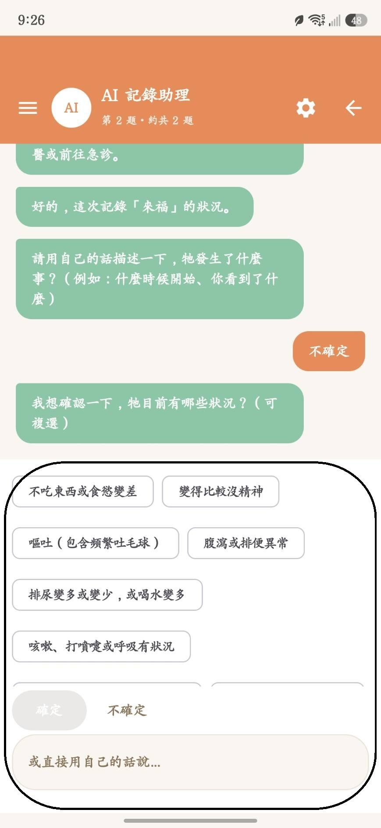
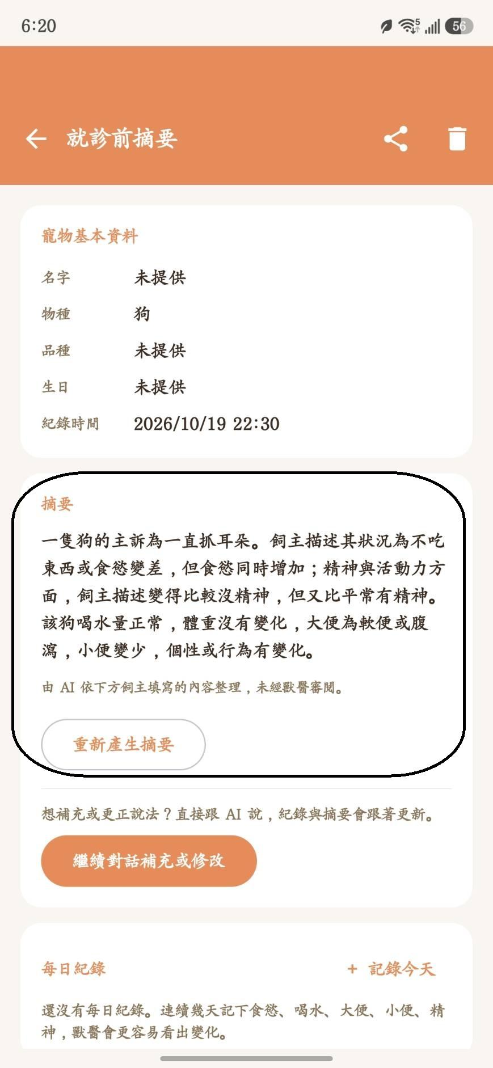
生成摘要
提供選項讓飼主選擇
8

Slide 9















四大類・16 項功能，從在家照顧一路接到看診
App 功能總覽
01 AI 輔助
02 日常照顧
03 家人與資料
04 醫療與服務
AI 紀錄助理
寵物手冊
寵物檔案
醫院查詢
AI 生成報告
用藥提醒
共同照顧
回診提醒
紀錄變化提醒
長期紀錄
匯出與分享
導購專區
拍照建檔
體檢紀錄
支出紀錄
衛教專區
9

Slide 10





















18 個長期紀錄項目，依方案開放
長期紀錄
免費
8 項
黃金
13 項
白金
18 項
每天的基礎紀錄
加開身體細項（+5）
加開活動與照護（+5）
體重
包含免費版 8 項
包含黃金版 13 項
kg
飲食
口腔
運動狀況
吃光／剩一半／幾乎沒吃
口臭、牙齦紅腫
分鐘數＋走得順不順
喝水
皮膚
四肢
正常／變多／變少
發紅、紅疹、小膿包
起身、上下樓、舔腳、肉球
排便
嘔吐
美容洗澡
次數＋圖卡選軟硬、顏色
次數＋吐了什麼＋照片
洗澡、剪指甲＋順便看皮膚
排尿
眼鼻
看診後恢復
正常／變多／變少／尿不出來
眼屎顏色、眼紅、鼻水、鼻頭
好轉／差不多／變差
精神狀況
耳朵
叫聲
5 級：很沒精神～異常亢奮
氣味、紅腫、耳垢、甩頭抓耳
變大生、變小聲、錄音
餵藥狀況
順利／吐出／拒吃
毛髮狀況
掉毛變多、禿一塊
10
Notes:
長期紀錄共 18 項，挑的都是飼主在家看得到、點一下就能記完的狀況，不需要醫療知識。免費版 8 項是每天的基礎：體重、飲食、喝水、排便、排尿、精神狀況（5 級）、餵藥狀況、異常狀況。黃金版再加 5 項身體細項，共 13 項：嘔吐、皮膚、口腔、眼鼻、耳朵。白金版再加 5 項活動與照護，共 18 項：四肢、散步、美容洗澡、看診後恢復、照片記錄。

Slide 11



用限制設計安全的AI
合規・可控・可追溯
合規
可控
可追溯
不說病名・不給劑量
追問只能問題庫題目
每題問答留存
報告標註「非診斷」
固定 JSON 輸出
存於手機本地資料庫
用藥紀錄經同意才匿名上傳
驗證層過濾
每題標註出處
「不涉診斷」從口頭宣稱 → 架構上做不到
11

Slide 12
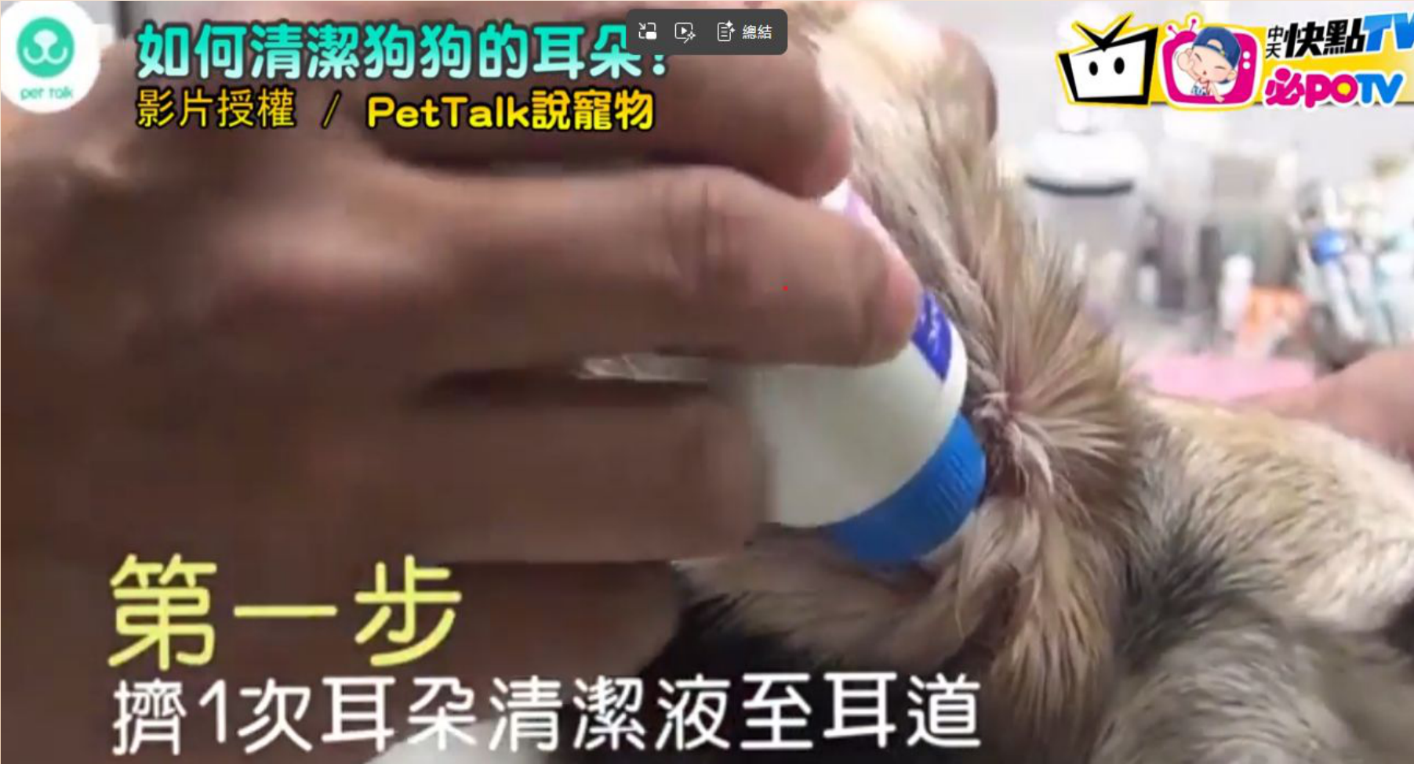

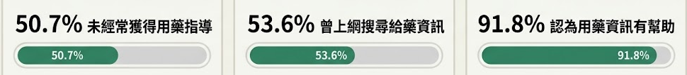
協助中化做產品宣傳
中化為什麼需要這個 App
研究資料來源:Taylor et al. (2022), Journal of Feline Medicine and Surgery.
行銷與品牌
效果看得到，形象更專業
教學影片具體呈現
業務拜訪有數據
品牌深入用戶內心
AI＋影片分流客服
12
Notes:
https://doi.org/10.1177/1098612X221083752

Slide 13






三種方案，在最需要的時候升級
商業模式
免費
黃金
主力方案
白金
NT$0
NT$60／月
NT$100／月
降低門檻，建立使用習慣
年繳 NT$600｜多寵、家庭共同照顧
年繳 NT$1,000｜需要 AI 長期守護
寵物檔案最多 2 隻
包含免費版全部功能
包含高級版全部功能
寵物手冊・用藥提醒
寵物數量不限
AI 問診報告 不限次數
長期紀錄自選 8 項
長期紀錄 自選 12 項
AI 日常紀錄輔助
日常紀錄查看（本地紀錄）
會將記錄備份至雲端
紀錄變化提醒，建議就醫時機
醫療紀錄完整保留
AI 問診報告 每月 3 次
就醫前重點整理
AI 問診報告 每月 1 次
報告匯出 PDF
歷次報告整合匯出
拍照建檔 每月 3 次
家人共同編輯・支出紀錄
餵藥影片
拍照建檔不限次數
含低頻廣告，不出現在問診與報告頁
無廣告
無廣告
新用戶送白金 7 天試用
連續完成每日任務送導購商品
年繳等於送 2 個月
13

Slide 14





用社群把飼主帶進來，用每日任務把飼主留下來
宣傳通路
1
2
3
4
吸引用戶
每日回訪
產品教學
廣告變現
網紅入駐
粉絲跟著網紅進來
每日任務
登記寵物資訊領獎勵
中化產品教學
影片示範怎麼正確使用
導購分潤
網紅推薦用品，成交抽成
社交全免費
發文、按讚都不收費
貼文交流
每天上來看同好動態
帶動產品銷量
會用了，買的人就多
精準廣告
用品商依品種、年齡投放
人越多 → 網紅與廣告主越想進來 → 內容越多 → 人更多
信任基礎 貼文可檢舉・廣告與業配標示清楚・不進問診與報告頁
14

Slide 15
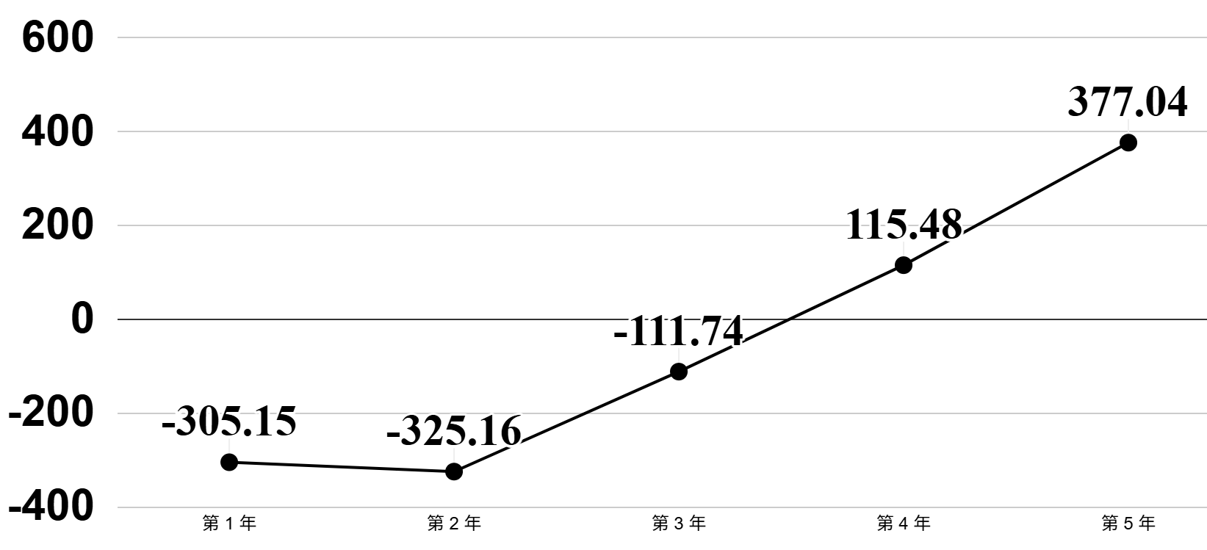
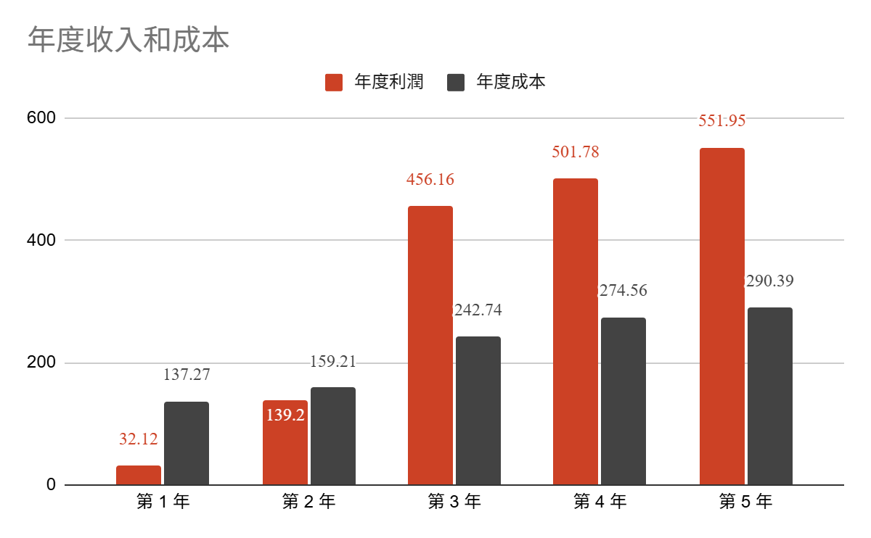
前兩年投資，第 3 年起年獲利 190–260 萬，第 4 年回本
成本與效益評估
每年收益 vs. 營運成本
累計損益
單位：萬元
已扣除開發費 200 萬
預期效益｜飼主用戶
21.3 萬
21 萬
1.5 萬
6.5萬
位飼主用戶（第 3 年）
第1年
第2年
第3年
全台約 213萬位飼主 × 滲透率 10%
推估：全台約 320 萬隻犬貓 ≈ 213萬位飼主；用戶第 1–3 年1.5 、6.5、21.3 萬，第 4–5 年滲透率 11%、12%（飼主年增 3.45%）；成本取中間值；廣告每千次曝光 US$3；開發費 200 萬。
15

